Slide 1
TRÒCHƠI
LÌ XÌ
MAY MẮN

Slide 4



Mọi người thường làm gì để chuẩn bị đón tết?
1 trang trí cành đào
2/ Cùng nhau đi chơi
3/ Gói bánh chưng
4/ Dọn dẹp nhà cửa

Slide 5
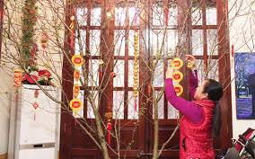
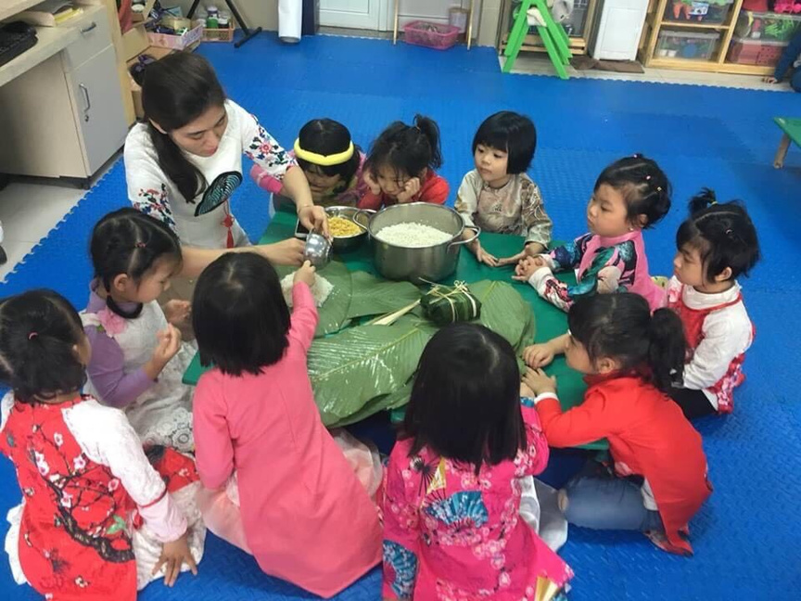
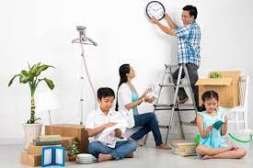
1 trang trí cành đào
3/ Gói bánh chưng
4/Dọn dẹp nhà cửa

Slide 8
Loài hoa nào đặc trưng trong ngày Tết?
1. Hoa Hồng
2. Hoa Đào, Hoa Mai
3. Hoa Phượng

Slide 9
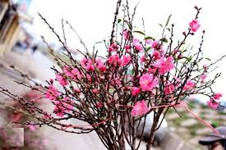
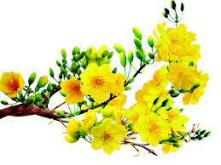
Hoa Mai
Hoa Đào

Slide 11

Câu Đố
Lá dong xanh mặt dưới
Nếp hoa vàng trải ra
Cho đỗ rồi cho thịt
Lạt mềm buộc chéo hoa?
(Là bánh gì?)

Slide 12
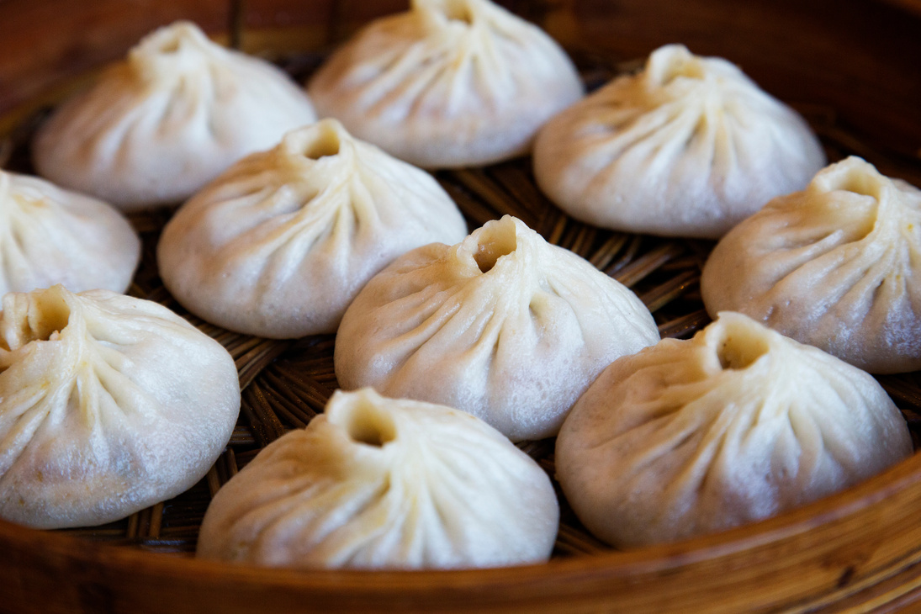

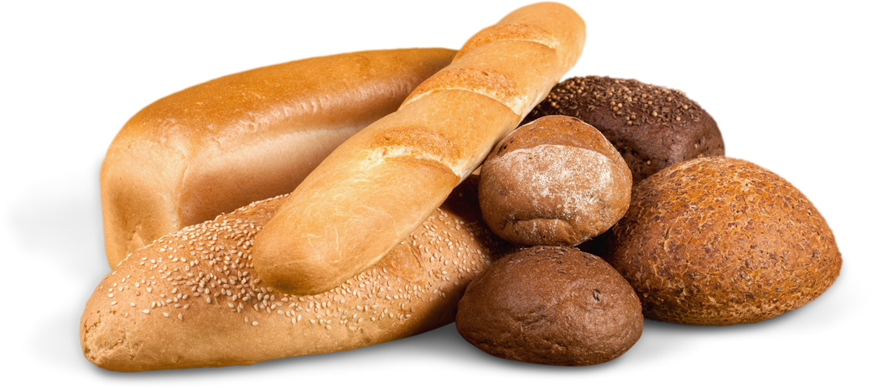
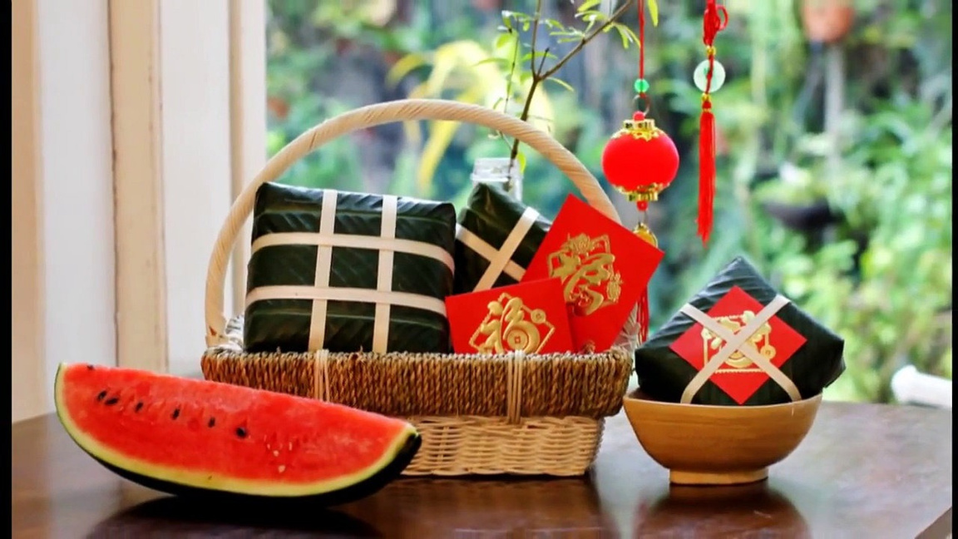
1.Bánh Bao
2.Bánh Mì
3. Bánh Chưng

Slide 13
Bánh Chưng

Slide 15
các bạn hãy sắp xếp thứ tự các bức tranh sao cho phù hợp

Slide 16
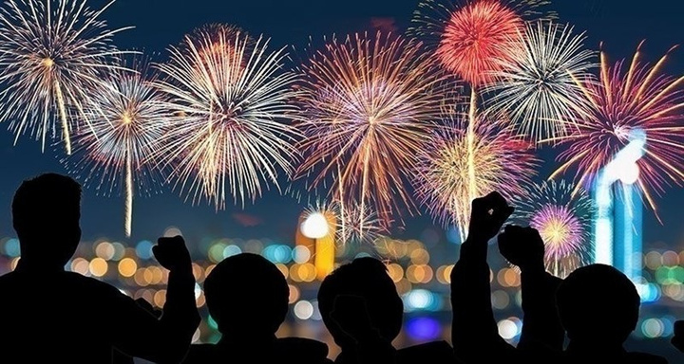
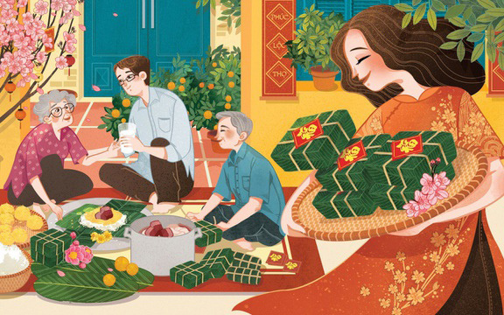
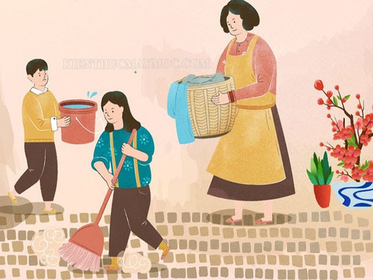
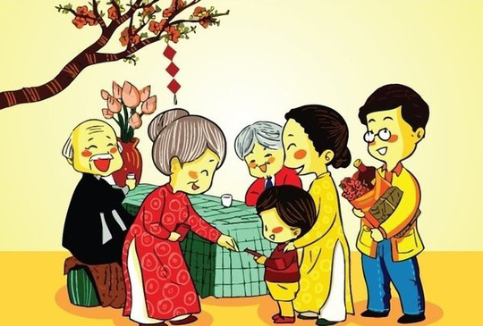
các bạn hãy sắp xếp thứ tự các bức tranh sao cho phù hợp
1
2
3
4

Slide 17

các bạn hãy sắp xếp thứ tự các bức tranh sao cho phù hợp

Slide 18
các bạn hãy sắp xếp thứ tự các bức tranh sao cho phù hợp

Slide 19
các bạn hãy sắp xếp thứ tự các bức tranh sao cho phù hợp

Slide 20
các bạn hãy sắp xếp thứ tự các bức tranh sao cho phù hợp

